Slide 1

FOP RIO 2015 - MESA REDONDA:
QUALIDADE DO TRATAMENTO EM ONCOLOGIA PEDIÁTRICA
O QUE É POSSÍVEL SABER DOS REGISTROS DE INFORMAÇÃO?
Rio de Janeiro, 26 de agosto de 2015 Berenice Navarro Antoniazzi

Slide 2
IMPORTÂNCIA DO TEMA
NO MUNDO ESTIMA-SE QUE A INCIDÊNCIA DE TUMORES PEDIÁTRICOS VARIE DE 1% A 3%. NO BRASIL ESSES VALORES CHEGARAM A 3%.
PARA 2015 DEVEM OCORRER NO BRASIL CERCA DE 11.800 CASOS NOVOS DE CÂNCER EM CRIANÇAS E ADOLESCENTES ATÉ 19 ANOS (INCA, 2014).
CERCA DE 1/3 DA POPULAÇÃO BRASILEIRA ESTÁ NA FAIXA DE IDADE DE 0 A 19 ANOS
IBGE 2012
POPULAÇÃO BRASIL: 193.976.530 habitantes (0-19 ANOS: 64.022.954, 33%)
POPULAÇÃO MG: 19.855.332 habitantes (0-19 ANOS: 6.193.787, 31%).

Slide 3
OBJETIVO DO NOSSO TEMA
APRESENTAR O QUE É POSSÍVEL SABER ATRAVÉS DOS REGISTROS E LEVANTAR EVIDÊNCIAS SOBRE A QUALIDADE DA ASSISTÊNCIA ONCOLÓGICA PEDIÁTRICA UTILIZANDO OS SISTEMAS DE INFORMAÇÃO DISPONÍVEIS.
A EXPECTATIVA É MOSTRAR QUE RESPOSTAS PODEM SER DADAS PARA A AVALIAÇÃO E O PLANEJAMENTO ESTRATÉGICO DOS GESTORES.

Slide 4
CONSIDERAÇÕES INICIAIS
O REGISTRO HOSPITALAR DE CÂNCER – RHC É O SISTEMA APROPRIADO PARA GERAR A INFORMAÇÃO SOBRE A QUALIDADE DO TRATAMENTO E EM CONJUNTO COM OS SISTEMAS DE MORTALIDADE E DE INCIDÊNCIA UMA APROPRIADA ANÁLISE DE SITUAÇÃO PODE SER OBTIDA
NESTA APRESENTAÇÃO SERÃO COMENTADOS OS 3 SISTEMAS DE INFORMAÇÃO: SIM (MORTALIDADE), RCBP (INCIDÊNCIA) E RHC (PERFIL DA ASSISTÊNCIA) TENDO COMO FOCO O ESTADO DE MINAS GERAIS.

Slide 5
QUEM SOMOS

Slide 6
PROGRAMA DE AVALIAÇÃO E VIGILÂNCIA DO CÂNCER E SEUS FATORES DE RISCO DE MINAS GERAIS
Área responsável pela vigilância estadual do câncer e seus fatores de risco, com base na informação epidemiológica.
Programa Nacional criado em 1999 e implantado na SES em 2000.
MONITORAMENTO DO INSTITUTO NACIONAL DE CÂNCER –INCA do Ministério da Saúde
2015: PAV na rotina da Diretoria de Análise de Situação de Saúde da SES-MG

Slide 7
PROGRAMA DE AVALIAÇÃO E VIGILÂNCIA DO CÂNCER
E SEUS FATORES DE RISCO DE MINAS GERAIS (PAV-MG)
FOCO PAV
INFORMAÇÃO EPIDEMIOLÓGICA
ESTUDOS ESPECIAIS / INVESTIGAÇÕES/ INQUÉRITOS
MORTALIDADE (Datasus/SIM)
INCIDÊNCIA (RCBP)
PERFIL DA ASSISTÊNCIA (RHC)
AVALIAR
VIGIAR

Slide 8
CAPACITAÇÃO DOS COORDENADORES ESTADUAIS DO PROGRAMA NACIONAL DE AVALIAÇÃO E VIGILÂNCIA DO CANCER E SEUS FATORES DE RISCO – PAV, TERESÓPOLIS – INSTITUTO NACIONAL DE CÂNCER, ANO 2000.
ANO 2000 - INÍCIO DOS REGISTROS DE CÂNCER EM MINAS GERAIS
NENHUM RCBP
NENHUM RHC

Slide 9
ANO 2015 – MINAS GERAIS
38 RHC EM ATIVIDADE EM HOSPITAIS PÚBLICOS E PRIVADOS QUE REALIZAM ASSISTÊNCIA DE CÂNCER EM MG SOMANDO MAIS DE 200.000 CASOS REGISTRADOS NOS RHC
2 RCBP BELO HORIZONTE E POÇOS DE CALDAS IMPLANTADOS E COM SÉRIE HISTÓRICA DE INCIDÊNCIA SUPERIOR A 5 ANOS
DADOS DESTES REGISTROS DISPONÍVEIS AO PÚBLICO NO SISTEMA NACIONAL DE INFORMAÇÃO DO CÂNCER DO INCA /M. DA SAÚDE
DADOS DOS 2 RCBP ACEITOS PELA AGENCIA INTERNACIONAL DE PESQUISA EM CÂNCER (IARC) PARA PUBLICAÇÃO MUNDIAL
ESTUDOS E PESQUISAS REALIZADAS E PUBLICADAS

Slide 10
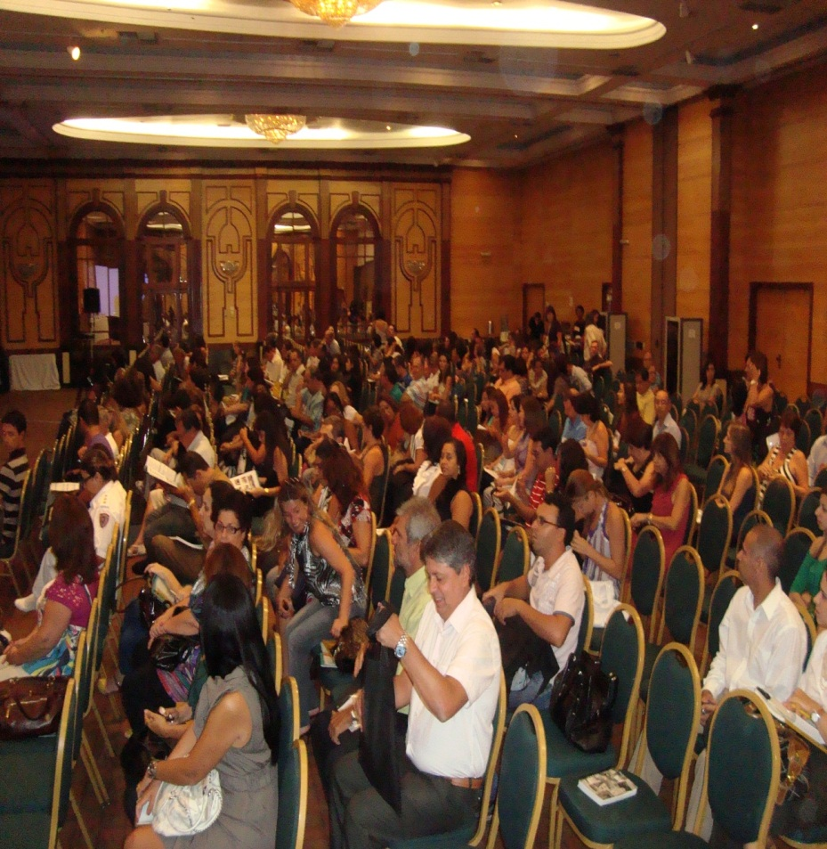
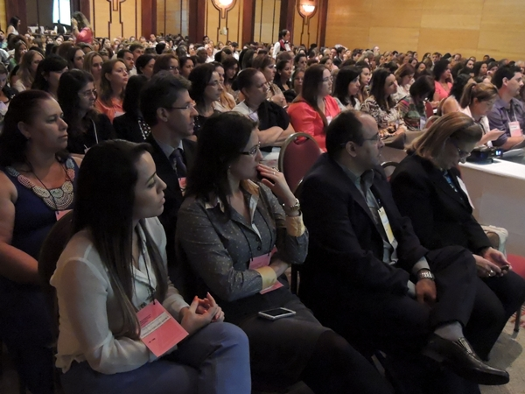
FORUM ESTADUAL INTEGRADO DO CÂNCER PARA GESTORES
O PAV ANALISA OS DADOS E DIVULGA AOS GESTORES.

Slide 11
SITUAÇÃO DO CÂNCER INFANTO JUVENIL (0-19 ANOS DE IDADE) EM MINAS GERAIS

Slide 12
MORTALIDADE POR CÂNCER INFANTO-JUVENIL (0-19 ANOS)
NO ESTADO DE MINAS GERAIS
MORTALIDADE (SIM, 2012)

Slide 13
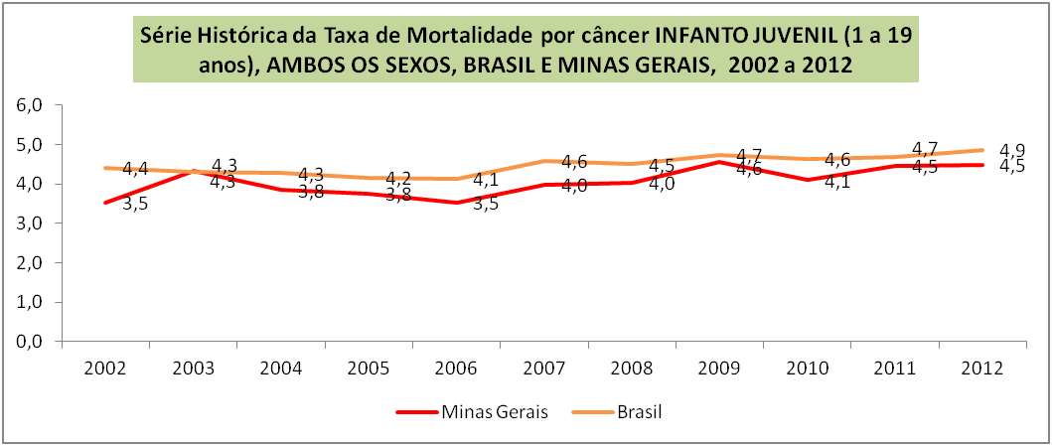
EVOLUÇÃO DA MORTALIDADE POR NEOPLASIAS 1-19 ANOS, BRASIL E MINAS GERAIS, SIM 2002-2012
Taxas ajustadas pela população brasileira
Fonte: M.S, Datasus, SIM MG 2012; PAV/DASS/SVEAST/SVPS,SES-MG
AO LONGO DOS ANOS OBSERVA-SE UM AUMENTO MODERADO E PROGRESSIVO DA MORTALIDADE POR NEOPLASIAS 1-19 ANOS. AS TAXAS (100 MIL) PASSARAM, ENTRE O ANO INICIAL E O FINAL, DE 4,4 PARA 4,9 (BRASIL) E DE 3,5 PARA 4,5 (MG)

Slide 14
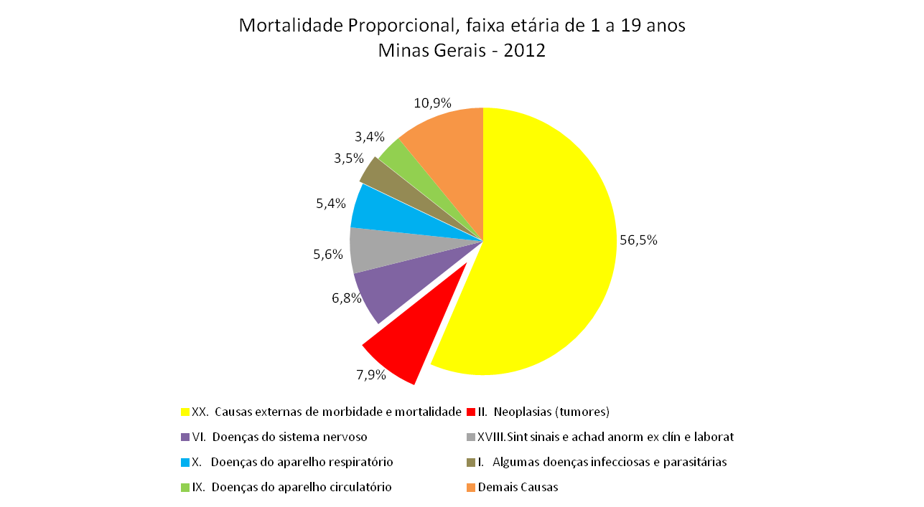
PRINCIPAIS CAUSAS DE MORTES EM MINAS GERAIS, NA IDADE DE 1 A 19 ANOS, SIM MG, 2012
Fonte: M.S, Datasus, SIM MG 2012; PAV/DASS/SVEAST/SVPS,SES-MG
AS NEOPLASIAS SÃO A 2ª CAUSA DE MORTES REPRESENTANDO O TOTAL DE 7,8% DOS ÓBITOS OCORRIDOS NA POPULAÇÃO DE 1 A 19 ANOS DE MG

Slide 15
PRINCIPAIS TAXAS DE MORTALIDADE 1-19 ANOS DE IDADE, AMBOS OS SEXOS, SIM MG 2012
AS DUAS TAXAS BRUTAS
DE MORTALIDADE MAIS
ELEVADAS SÃO
LEUCEMIAS:1,47/100 MIL
SNC: 0,81/100 MIL
Fonte: SIM MG 2012; localizações agrupadas segundo metodologia INCA, Câncer criança e
adolescente no Brasil, 2008, p.42, PAV/DASS/SVEAST/SVPS,SES-MG

Slide 16
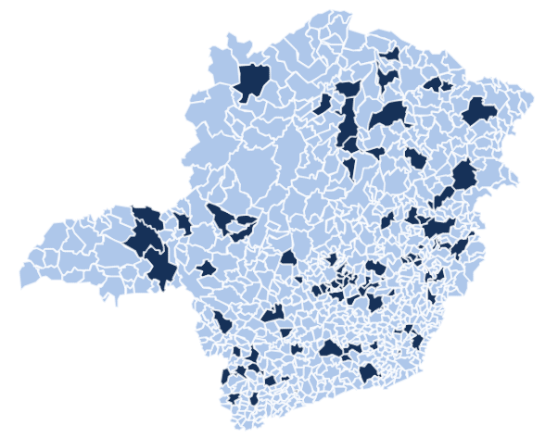
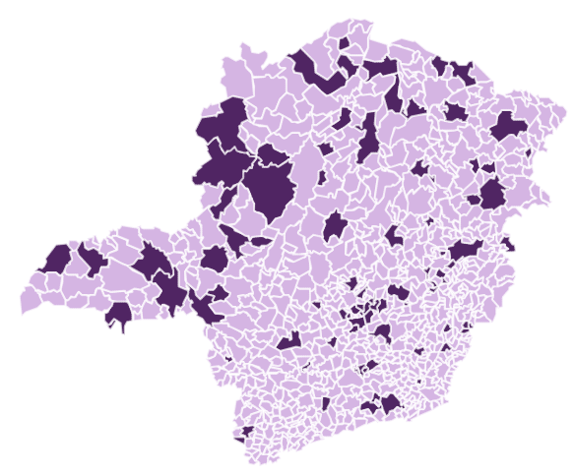


TAXAS AJUSTADAS PELA POPULAÇÃO BRASILEIRA (100 MIL) DE MORTALIDADE POR TODAS AS NEOPLASIAS, SEGUNDO SEXO.
MINAS GERAIS, ANO 2012
0-19 ANOS, HOMENS
0-19 anos, MULHERES
Fonte: M.S, INCA SIM MG 2012; PAV/DASS/SVEAST/SVPS,SES-MG
NEM TODOS OS 853 MUNICÍPIOS DE MINAS GERAIS APRESENTARAM ÓBITO 0-19 ANOS
POR NEOPLASIAS, NO ANO 2012

Slide 17
EVIDÊNCIAS MORTALIDADE POR NEOPLASIAS 1-19 ANOS
AS NEOPLASIAS SÃO A 2ª CAUSA DE MORTALIDADE EM MINAS GERAIS
AS TAXAS DE MORTALIDADE VARIAM ENTRE OS TERRITÓRIOS, SEXO E GRUPOS DE NEOPLASIAS
AS TAXAS DE MORTALIDADE MAIS ELEVADAS EM AMBOS OS SEXOS: LEUCEMIAS, SNC, LINFOMAS E OSSOS (SIM, 2012)
A EVOLUÇÃO DA MORTALIDADE POR NEOPLASIAS (1-19 ANOS) NO PERÍODO DE 2002 A 2012 ESTÁ CRESCENTE NO BRASIL ASSIM COMO MINAS GERAIS
PORTANTO PODE-SE SUPOR QUE ALGO NÃO VAI BEM EM RELAÇÃO À PREVENÇÃO OU CUIDADOS DOS PACIENTES ONCOLÓGICOS

Slide 18
INCIDÊNCIA DO CÂNCER INFANTO-JUVENIL (0-19 ANOS)
INCIDÊNCIA (RCBP BELO HORIZONTE)

Slide 19
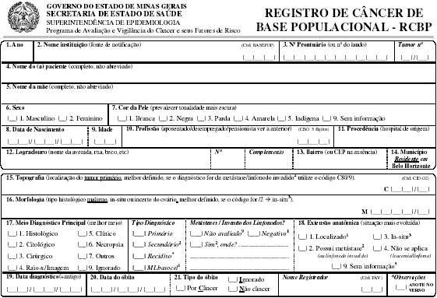
FICHA DE REGISTRO DE TUMOR
- BASE POPULACIONAL- RCBP -

Slide 20
SÉRIE HISTÓRICA DO RCBP BH
DE ACORDO A SÉRIE HISTÓRICA DE 5 ANOS DO RCBP (2002-2006) FORAM REGISTRADOS 35.702 CASOS NOVOS DE TODAS AS IDADES OCORRIDOS NA POPULAÇÃO RESIDENTE EM BELO HORIZONTE (MG).
O CÂNCER INFANTO JUVENIL (0-19 anos) REPRESENTOU 1,5% DO TOTAL DE CASOS NOVOS DESTA SÉRIE HISTÓRICA (539 CASOS NOVOS)

Slide 21
INCIDÊNCIA SEGUNDO TODAS AS LOCALIZAÇÕES DO CÂNCER PRIMÁRIO SEGUNDO SEXO, TODAS AS IDADES E 0-19 ANOS* POR Nº ABSOLUTO E TAXAS (100 MIL), BRUTA E PADRONIZADAS PELA POPULAÇÃO BRASIL** E MUNDIAL***. RCBP-BH 2002-2006
Fonte: INCA,Relatório Sisbasepop, RCBP-BH, 2002-2006.PAV/DASS/SVEAST/SVPS/SES-MG;*versão da CID 10 (todas as idades) e a CICI (0-19 anos); **população brasileira 2000;***população mundial 1960
TODAS AS IDADES E
0-19 ANOS
AS TAXAS RESPECTIVAS SÃO MAIS ELEVADAS NOS HOMENS EM RELAÇÃO ÀS MULHERES.
TODAS AS IDADES
Nº ABOLUTO MAIOR EM
MULHERES (18.621)
0-19 ANOS
Nº ABOLUTO MAIOR EM
HOMENS (280)
TAXA INCIDÊNCIA EM HOMENS 0-19 ANOS: 137/100 MIL HABITANTES POP MUNDIAL
TAXA DE INCIDÊNCIA EM MULHERES 0-19 ANOS: 127/100 MIL HAB POP MUNDIAL
Fonte: INCA,Relatório Sisbasepop, RCBP-BH, 2002-2006.PAV/DASS/SVEAST/SVPS/SES-MG;
*versão da CID 10 (todas as idades) e a CICI (0-19 anos); **população brasileira 2000;
***população mundial 1960

Slide 22
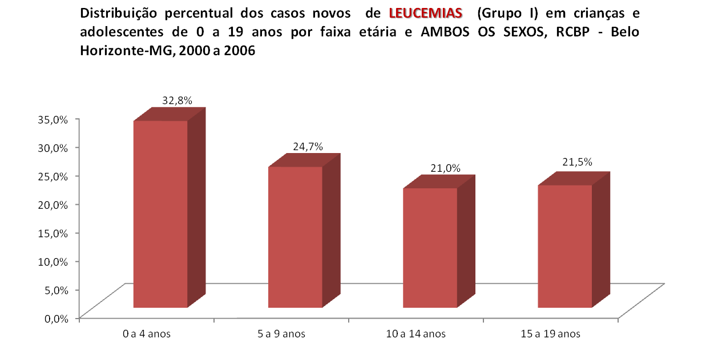
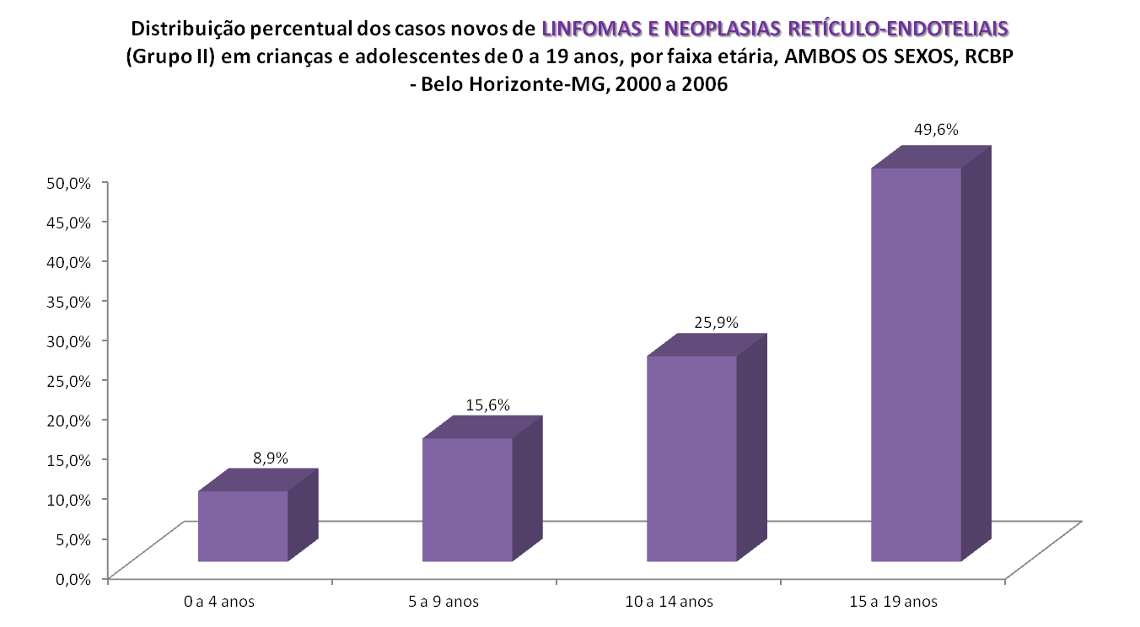
LEUCEMIAS (GRUPO I) E LINFOMAS E NEOPLASIAS RETÍCULO-ENDOTELIAIS (GRUPO II), RCBP-BH DE ACORDO A DISTRIBUIÇÃO PERCENTUAL DOS CASOS NOVOS EM AMBOS OS SEXOS E TAXAS AJUSTADAS DE INCIDÊNCIA PELA POPULAÇÃO MUNDIAL (100 MIL), POR SEXO, SEGUNDO A SÉRIE HISTÓRICA DE 7 ANOS RCBP-BH, 0-19 ANOS DE IDADE
TAXA AJUSTADA DE INCIDÊNCIA DE
LEUCEMIAS 0-19 ANOS (GRUPO I)
HOMENS: 35,3
MULHERES: 31,9
TAXA AJUSTADA DE INCIDÊNCIA DE
LINFOMAS E NEOPLASIAS RETÍCULO-ENDOTELIAIS 0-19 ANOS (GRUPO II)
HOMENS: 24,3
MULHERES: 12,2

Slide 23
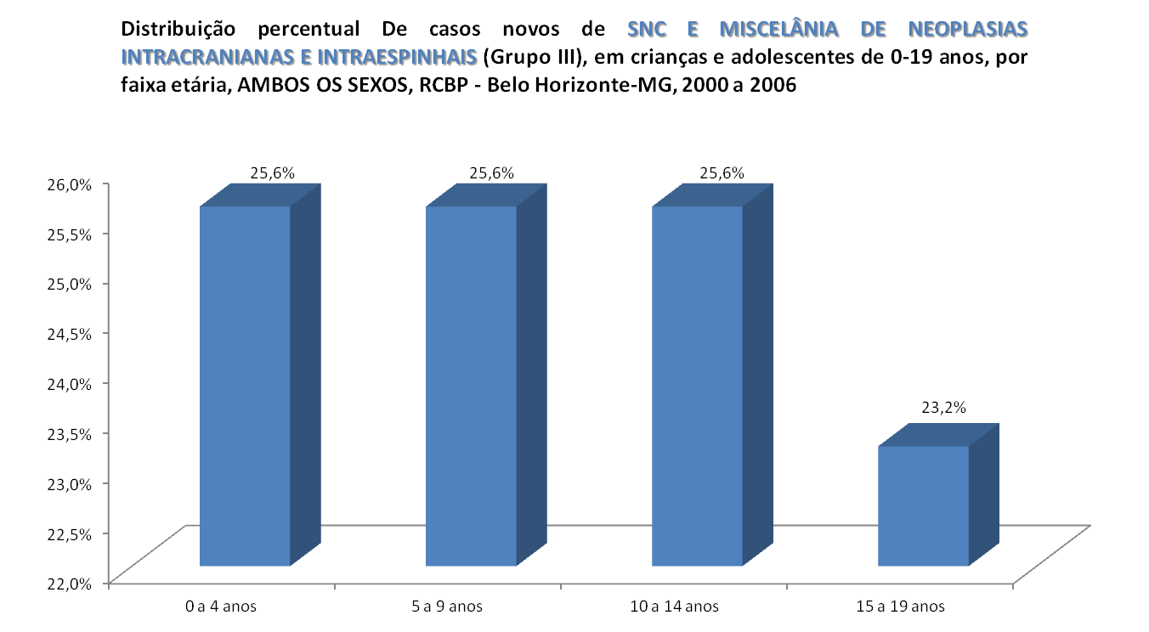
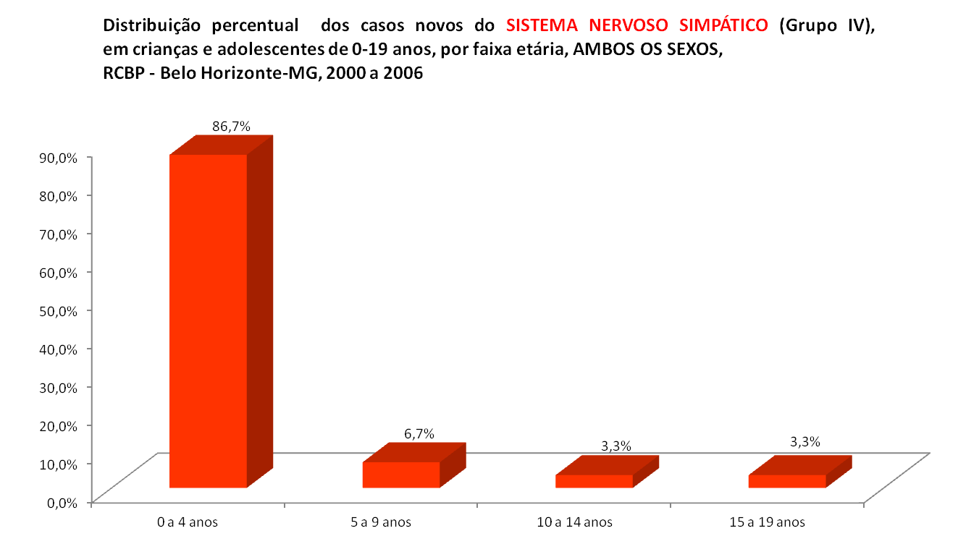
SNC E MISCELÂNIA (GRUPO III) E SISTEMA NERVOSO SIMPÁTICO (GRUPO IV), RCBP-BH DE ACORDO A DISTRIBUIÇÃO PERCENTUAL DOS CASOS NOVOS EM AMBOS OS SEXOS E TAXAS AJUSTADAS DE INCIDÊNCIA PELA POPULAÇÃO MUNDIAL, POR SEXO, SEGUNDO A SÉRIE HISTÓRICA DE 7 ANOS RCBP-BH, 0-19 ANOS DE IDADE
TAXA AJUSTADA DE INCIDÊNCIA DE SNC E MISCELÂNIA 0-19 ANOS (GRUPO III)
HOMENS: 21,6
MULHERES: 23,9
TAXA AJUSTADA DE INCIDÊNCIA DE
SISTEMA NERVOSO SIMPÁTICO 0-19 ANOS (GRUPO IV)
HOMENS: 7,9
MULHERES: 6,3

Slide 24
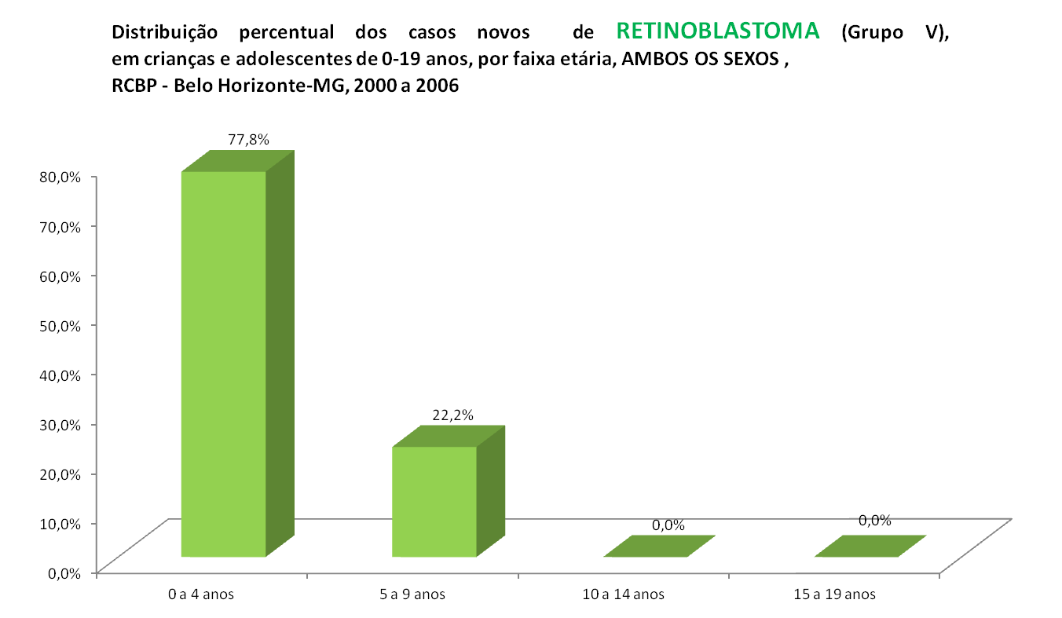
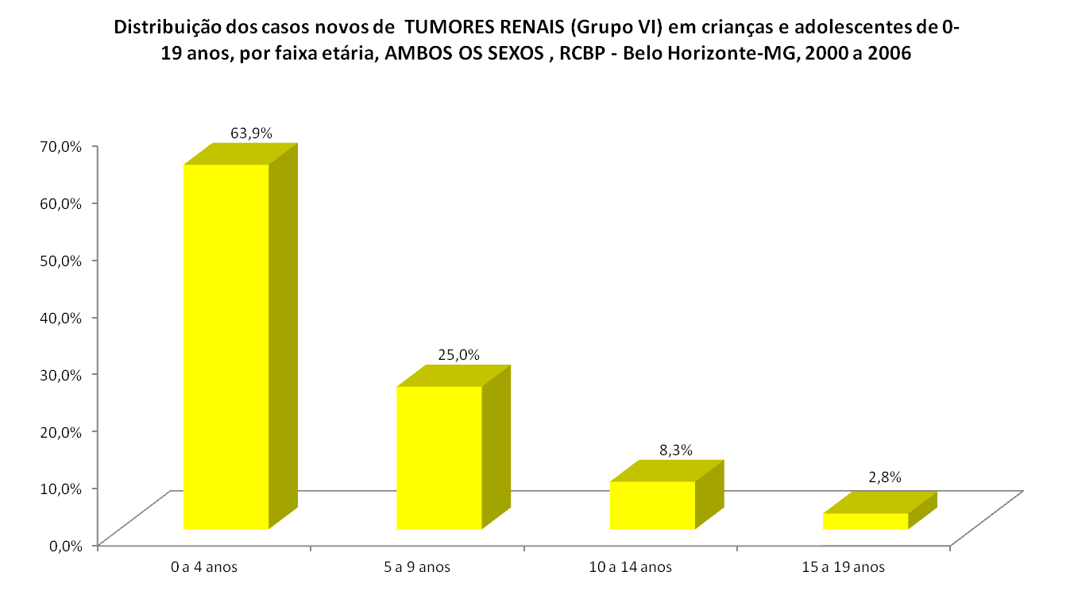
RETINOBLASTOMA (GRUPO V) E TUMORES RENAIS (GRUPO VI), RCBP-BH DE ACORDO A DISTRIBUIÇÃO PERCENTUAL DOS CASOS NOVOS EM AMBOS OS SEXOS E TAXAS AJUSTADAS DE INCIDÊNCIA PELA POPULAÇÃO MUNDIAL, POR SEXO, SEGUNDO A SÉRIE HISTÓRICA DE 7 ANOS RCBP-BH, 0-19 ANOS DE IDADE
TAXA AJUSTADA DE INCIDÊNCIA DE RETINOBLASTOMA 0-19 ANOS (GRUPO V)
HOMENS: 1,8
MULHERES: 1,9
TAXA AJUSTADA DE INCIDÊNCIA DE
TUMORES RENAIS 0-19 ANOS (GRUPO VI)
HOMENS: 4,9
MULHERES: 5,2

Slide 25
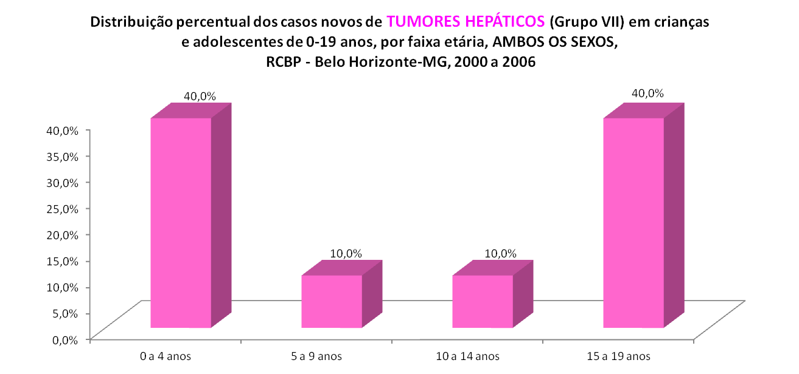
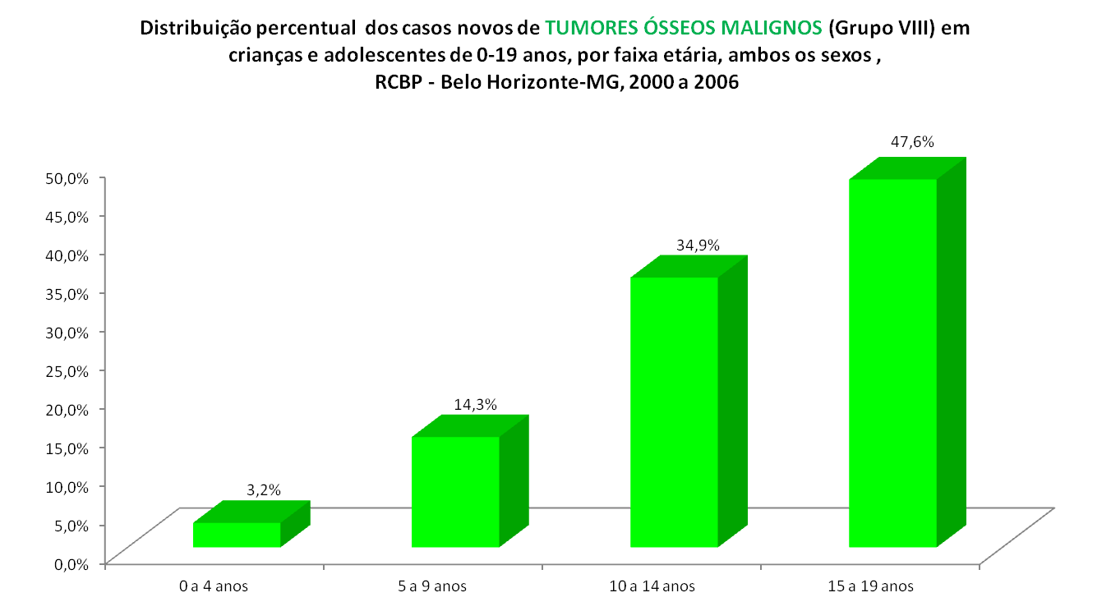
TUMORES HEPÁTICOS (GRUPO VII) E TUMORES ÓSSEOS MALIGNOS (GRUPO VIII), RCBP-BH DE ACORDO A DISTRIBUIÇÃO PERCENTUAL DOS CASOS NOVOS EM AMBOS OS SEXOS E TAXAS AJUSTADAS DE INCIDÊNCIA PELA POPULAÇÃO MUNDIAL, POR SEXO, SEGUNDO A SÉRIE HISTÓRICA DE 7 ANOS RCBP-BH, 0-19 ANOS DE IDADE
TAXA AJUSTADA DE INCIDÊNCIA DE TUMORES HEPÁTICOS 0-19 ANOS (GRUPO VII)
HOMENS: 1,8
MULHERES: 1,3
TAXA AJUSTADA DE INCIDÊNCIA DE
TUMORES ÓSSEOS MALIGNOS TUMORES RENAIS 0-19 ANOS (GRUPO VIII)
HOMENS: 9,2
MULHERES: 8,2

Slide 26
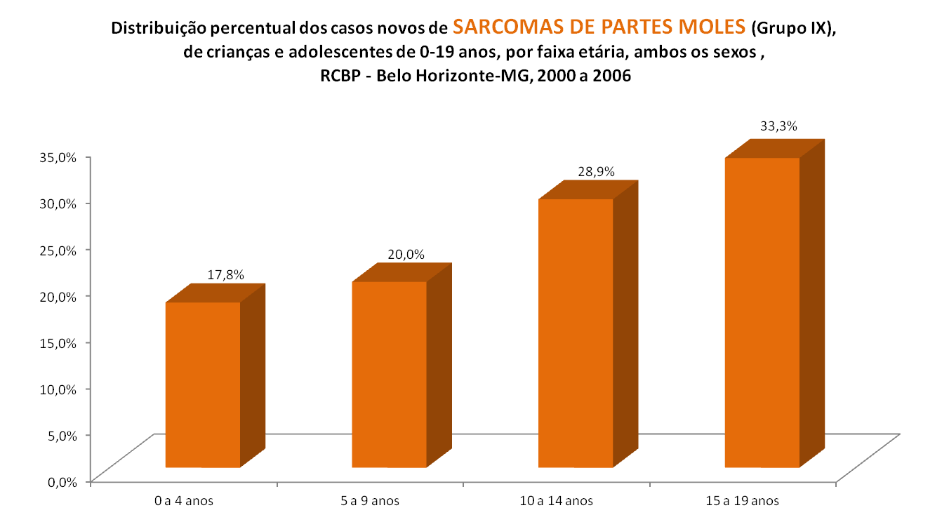
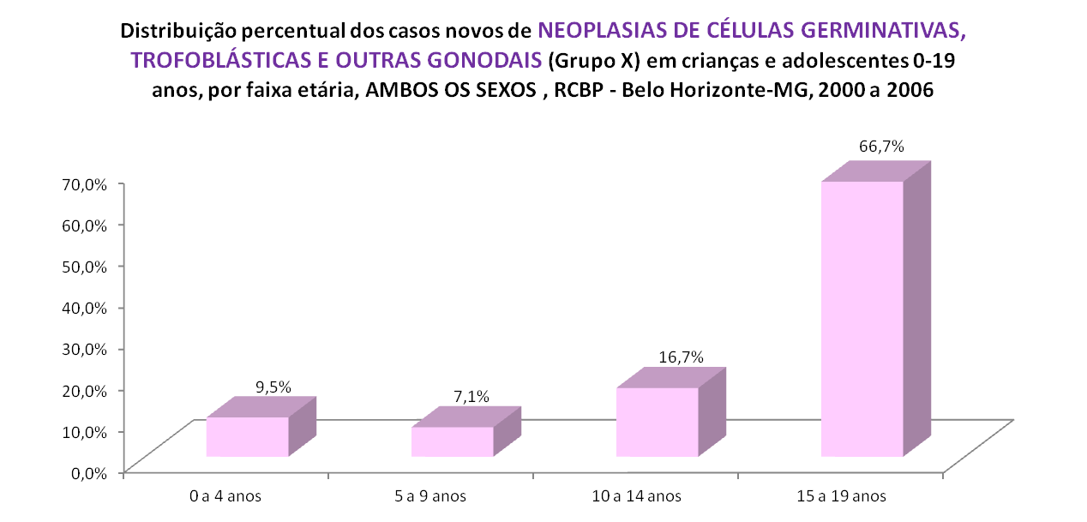
SARCOMAS DE PARTES MOLES (GRUPO IX) E CÉLULAS GERMINATIVAS, TROFOBLÁSTICAS E OUTRAS GONODAIS (GRUPO X), RCBP-BH DE ACORDO A DISTRIBUIÇÃO PERCENTUAL DOS CASOS NOVOS EM AMBOS OS SEXOS E TAXAS AJUSTADAS DE INCIDÊNCIA PELA POPULAÇÃO MUNDIAL, POR SEXO, SEGUNDO A SÉRIE HISTÓRICA DE 7 ANOS RCBP-BH, 0-19 ANOS DE IDADE
TAXA AJUSTADA DE INCIDÊNCIA DE SARCOMAS DE PARTES MOLES 0-19 ANOS (GRUPO IX)
HOMENS: 5,3
MULHERES: 8,8
TAXA AJUSTADA DE INCIDÊNCIA DE
NEOPLASIAS DE CÉLULAS GERMINATIVAS, TROFOBLÁSTICAS E OUTRAS GONODAIS 0-19 ANOS (GRUPO X)
HOMENS: 6,4
MULHERES: 7,2

Slide 27
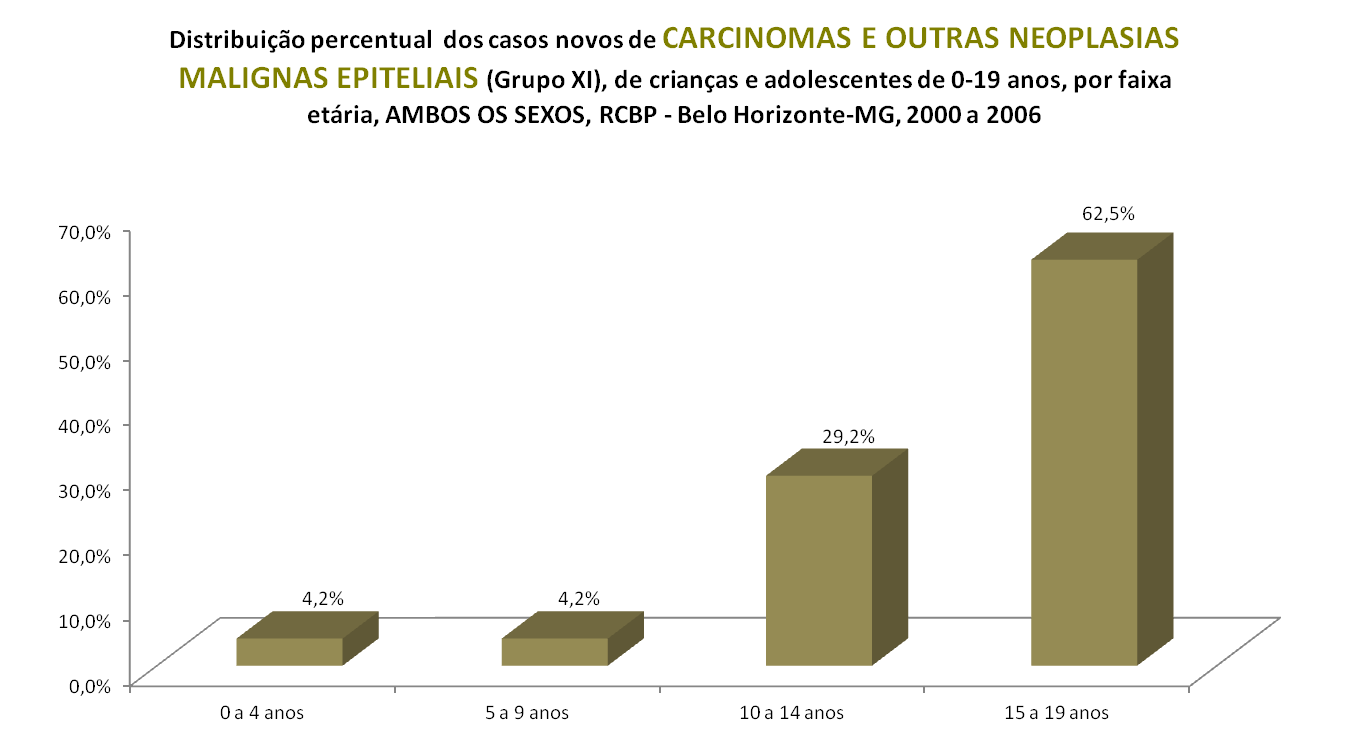
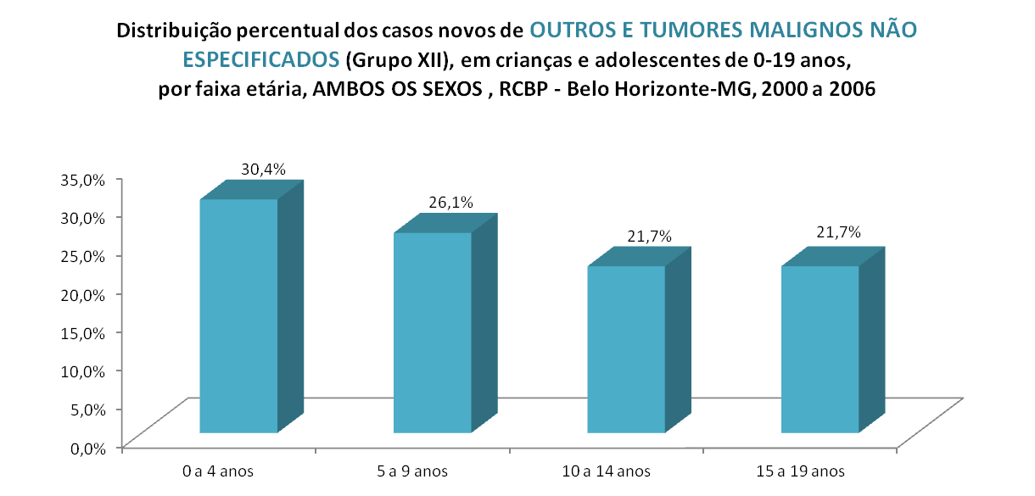
CARCINOMAS E OUTRAS NEOPLASIAS MALIGNAS EPITELIAIS (GRUPO XI) E OUTROS E TUMORES MALIGNOS NÃO ESPECIFICADOS (GRUPO XII, RCBP-BH DE ACORDO A DISTRIBUIÇÃO PERCENTUAL DOS CASOS NOVOS EM AMBOS OS SEXOS E TAXAS AJUSTADAS DE INCIDÊNCIA PELA POPULAÇÃO MUNDIAL, POR SEXO, SEGUNDO A SÉRIE HISTÓRICA DE 7 ANOS RCBP-BH, 0-19 ANOS DE IDADE
TAXA AJUSTADA DE INCIDÊNCIA DE CARCINOMAS E OUTRAS NEOPLASIAS MALIGNAS EPITELIAIS 0-19 ANOS (GRUPO XI)
HOMENS: 13,8
MULHERES: 7,2
TAXA AJUSTADA DE INCIDÊNCIA DE OUTROS E TUMORES MALIGNOS NÃO ESPECIFICADOS 0-19 ANOS (GRUPO XII)
HOMENS: 4,7
MULHERES: 3,1

Slide 28
FAIXAS ETÁRIAS COM % MAIS ELEVADOS DE CASOS NOVOS SEGUNDO O GRUPO DE NEOPLASIAS, RCBP BH 2002-2006, AMBOS OS SEXOS
GRUPO | ESPECIFICAÇÃO | 0-4 ANOS | 5-9 ANOS | 10-14 ANOS | 15-19 ANOS
I | Leucemias
II | Linfomas e neoplasias retículo endoteliais
III | SNC e miscelânia
IV | Sistema nervoso simpático
V | Retinoblastoma
VI | Tumores renais
VII | Tumores hepáticos
VIII | Tumores ósseos malignos
IX | Sarcomas de partes moles
X | Neoplasias de células germinativas, trofoblásticas e outras gonodais
XI | Carcinomas e outras neopl malignas epiteliais
XII | Tumores malignos não especificados
CONHECER AS FAIXAS ETÁRIAS DE MAIOR RELEVÂNCIA POSSIBILITA PRIORIZAR O PLANEJAMENTO DAS AÇÕES ESTRATÉGICAS PARA CRIANÇAS E ADOLESCENTES

Slide 29
DISTRIBUIÇÃO DOS GRUPOS SEGUNDO TAXA DE INCIDÊNCIA MAIS ELEVADA POR SEXO
E EVOLUÇÃO PERCENTUAL DOS CASOS ATÉ 19 ANOS, RCBP BH 2002-2006
TAXA DE INCIDÊNCIA MAIS ELEVADA EM HOMENS E % DE CASOS AUMENTA ATÉ 19 ANOS
GRUPO
II | Linfomas e neoplasias retículo endoteliais
VIII | Tumores ósseos malignos
X | Neoplasias de células germinativas, trofoblásticas e outras gonodais
XI | Carcinomas e outras neoplasias malignas epiteliais
TAXA DE INCIDÊNCIA MAIS ELEVADA EM HOMENS E % DE CASOS DIMINUI ATÉ 19 ANOS
I | Leucemias
XII | Outros tumores malignos não especificados
TAXA DE INCIDÊNCIA MAIS ELEVADA EM HOMENS E MAIOR % DE CASOS 0-4 E 15-19 ANOS
VII | Tumores hepáticos
TAXA DE INCIDÊNCIA MAIS ELEVADA EM MULHERES E % DE CASOS AUMENTA ATÉ 19 ANOS
IX | Sarcomas de partes moles
TAXA DE INCIDÊNCIA MAIS ELEVADA EM MULHERES E % DE CASOS DIMINUI ATÉ 19 ANOS
III | SNC e miscelânia
IV | Sistema nervoso simpático
VI | Tumores renais
TAXAS DE INCIDÊNCIA PRÓXIMAS ENTRE OS SEXOS E % DE CASOS DIMINUI ATÉ 19 ANOS
V | Retinoblastoma

Slide 30
SOBREVIDA CÂNCER INFANTO JUVENIL SEGUNDO ESTUDOS DE RCBP BRASILEIROS

Slide 31
EVIDÊNCIAS INCIDÊNCIA DO CÂNCER INFANTO JUVENIL (RCBP BH)
EM RELAÇÃO A TODAS AS NEOPLASIAS 0-19 ANOS O SEXO MASCULINO COM MAIOR RISCO DE CONTRAIR ESSAS DOENÇAS
APESAR DESSAS DOENÇAS ACONTECEREM EM QUALQUER FAIXA ETÁRIA ATÉ 19 ANOS, HÁ VARIAÇÃO NA PREVALÊNCIA DE CASOS NOVOS ENTRE OS 12 GRUPOS:
CRIANÇAS 0-9 ANOS (IV, V, VI); ADOLESCENTES 10-19 ANOS: (II, VIII, IX, X, XI); 0-14 ANOS (III); 0-4 ANOS E 15-19 ANOS (VII); SEM DISTINÇÃO ETÁRIA (I, XII).
OS ESTUDOS DE RCBP BRASILEIROS EVIDENCIARAM BAIXA SOBREVIDA EM 5 ANOS ENTRE 38% EM SÃO PAULO A 57% EM ARACAJU.
OS DADOS DA INCIDÊNCIA POSSIBLITAM CONHECER A MAGNITUDE DA DOENÇA NA POPULAÇÃO ASSIM COMO IDENTIFICAR OS GRUPOS DE RISCO PARA AÇÕES ESTRATÉGICAS. PORÉM OS ESTUDOS DOS RCBP BRASILEIROS MOSTRAM QUE MAIS DD 40% DOS CASOS NÃO SOBREVIVEM APÓS 5 ANOS
PORTANTO PODE-SE SUPOR QUE ALGO NÃO VAI BEM EM RELAÇÃO À PREVENÇÃO OU CUIDADOS DOS PACIENTES ONCOLÓGICOS

Slide 32
INFORMAÇÃO EPIDEMIOLÓGICA
PERFIL DA ASSISTÊNCIA (RHC)

Slide 33
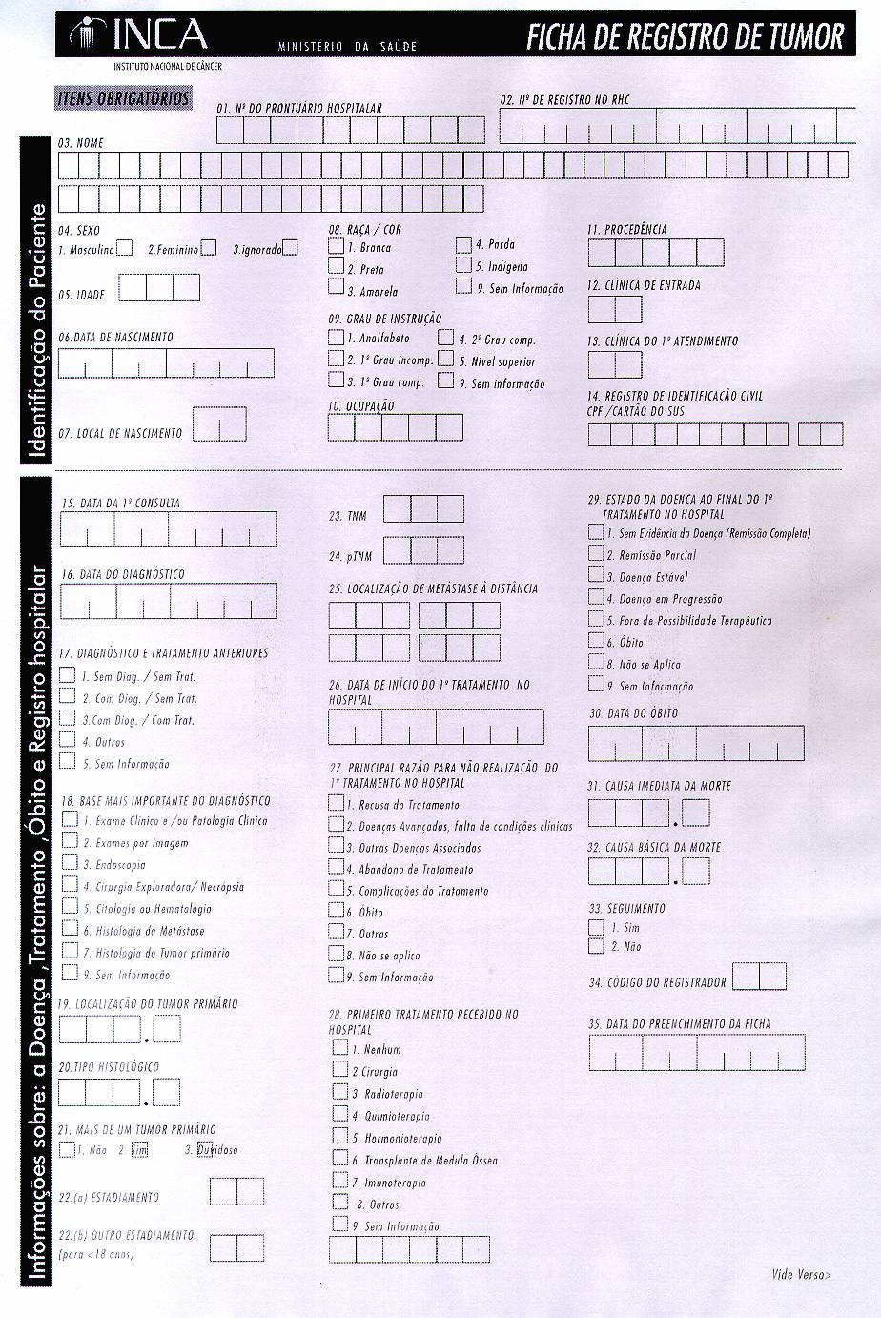
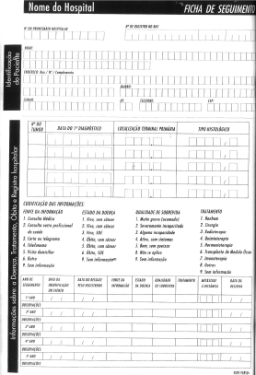
FICHA DE REGISTRO DE TUMOR
BASE HOSPITALAR - RHC-

Slide 34
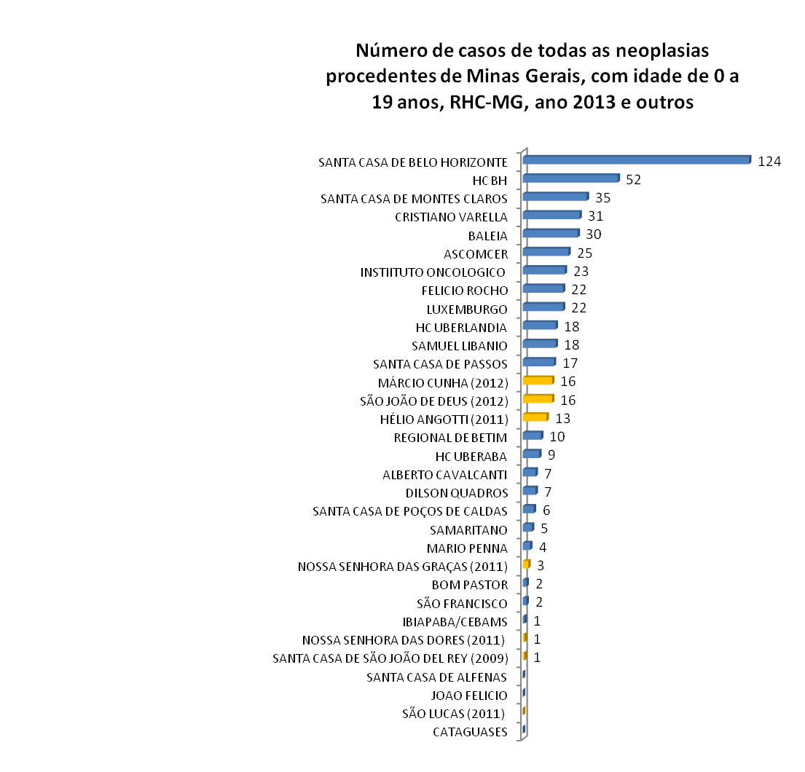
SÃO 32 INSTITUIÇÕES HABILITADAS EM MG UNACON/CACON
CACON
CACON
AS 3 PRINCIPAIS INSTITUIÇÕES EM ONCOLOGIA PEDIÁTRICA NÃO SÃO CACON
17 HOSPITAIS COM MENOS DE 10 CASOS (4 COM NENHUM)
CACON
Ano de 2013
Outros anos

Slide 35
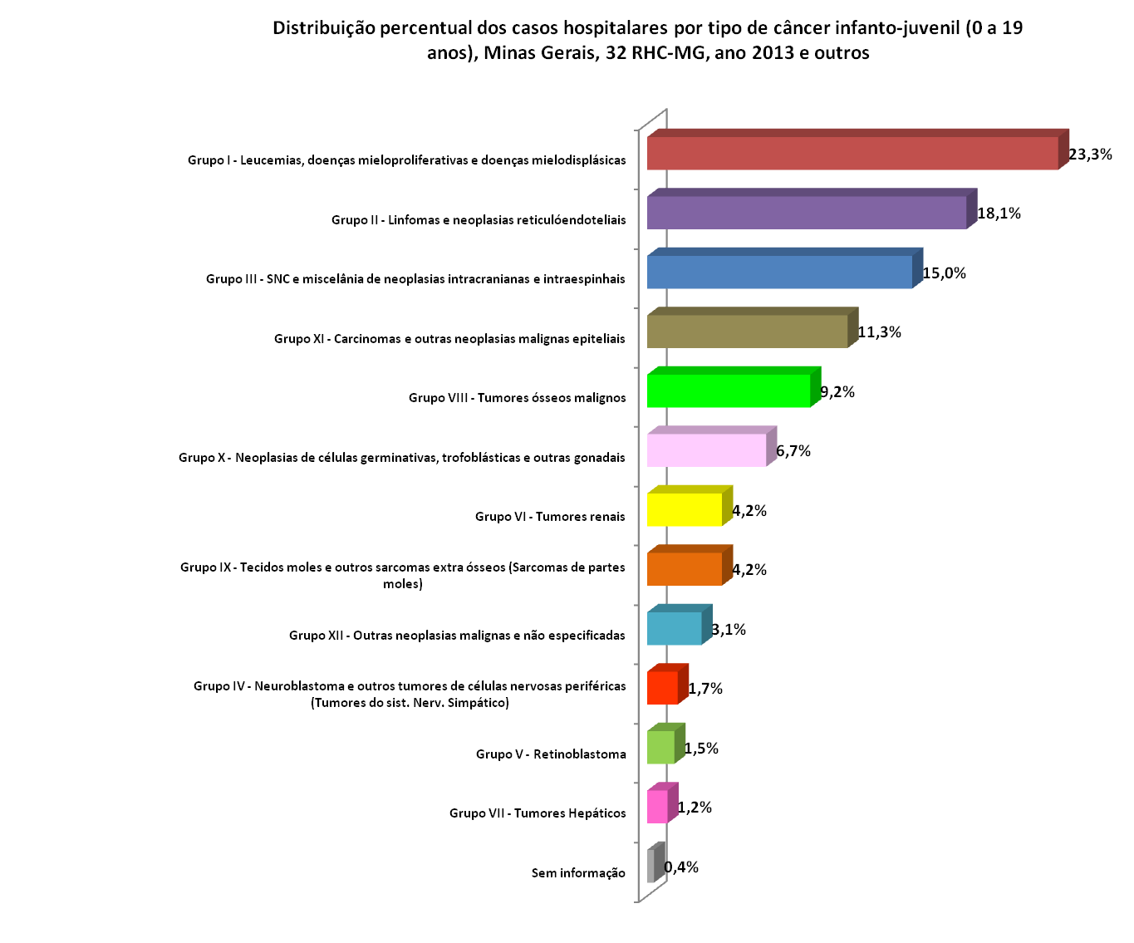
OS MAIORES PERCENTUAIS
DE CASOS HOSPITALARES
SÃO DOS GRUPOS
I (LEUCEMIAS)
II (LINFOMAS E NEOPL RE)
MENORES PERCENTUAIS SÃO DOS GRUPOS:
VII (TUMORES HEPÁTICOS)
V (RETINOBLASTOMA)

Slide 36
INDICADORES DA ASSISTÊNCIA NA ALTA COMPLEXIDADE DE MINAS GERAIS 32 RHC-MG, 2013
Tabela de indicadores das neoplasias selecionadas dos casos, analiticos e não analiticos, na primeira consulta no Hospital, procedentes de Minas Gerais, faixa etária 0 a 19 anos, 32 RHC-MG, 2013 e outros anos
Indicador Hospitalar |  |  | Grupo I LEUCEM | Grupo II LINFO | Grupo III SNC | Grupo IV NEUROB | Grupo V RETINOB | Grupo VI RENAL | Grupo VII HEPATIC | Grupo VIII ÓSSEOS | Grupo IX SARCOM | Grupo X CEL GER, | Grupo XI CARC,IN | Grupo XII OUTRAS | Sem Info do grupo | TOTAL GERAL
1 | Total de casos | (N) | 121 | 94 | 78 | 9 | 8 | 22 | 6 | 48 | 22 | 35 | 59 | 16 | 2 | 520
 |  | (%) | 23,3% | 18,1% | 15,0% | 1,7% | 1,5% | 4,2% | 1,2% | 9,2% | 4,2% | 6,7% | 11,3% | 3,1% | 0,4%
2 | Mediana da idade no diagnóstico (em anos) | Masc | 7,5 | 13 | 10 | 2,5 | 2 | 3,5 | 9 | 15,5 | 16 | 16 | 17 | 12 | - | 12
 |  | Fem | 9 | 15,5 | 7,5 | 5 | 3 | 1 | 13 | 13,5 | 13,5 | 12,5 | 16 | 13 | 2 | 12
3 | Mediana* do intervalo entre o diagnóstico prévio. e o inicio do tratamento, casos c/ diagn. e sem tratamento (em dias) |  | 13 | 39 | 29 | 14,5 | 86 | 16 | - | 35 | 47 | 44 | 32 | 10 | 4 | 30
4 | Valores Max e Min do Intervalo entre o diagnóstico e inicio do tratamento, casos c/ diag. e sem trat. (em dias) | Min | 2 | 2 | 8 | 7 | 36 | 7 | - | 8 | 24 | 15 | 0 | 10 | 4
 |  | Max | 213 | 233 | 139 | 22 | 116 | 23 | - | 131 | 69 | 153 | 72 | - | - | 233
 |  | S/Inf | 2 | 0 | 4 | 0 | 0 | 0 | 0 | 1 | 4 | 1 | 5 | 1 | 0 | 18
5 | SNº de casos procedentes de municípios de outra macrorregião do hospital | (N) | 45 | 26 | 26 | 4 | 2 | 9 | 0 | 15 | 7 | 8 | 13 | 3 | 0 | 158
 |  | (%) | 28% | 16% | 16% | 3% | 1% | 6% | 0% | 9% | 4% | 5% | 8% | 2% | 0%
Nota: 1 - Total geral não incluem os casos procedentes de outros estados e os sem informação da procedência
* Desconsidera-se os valores negativos e maiores de 240 dias entre a data de diagnóstico e a data do inicio do tratamento
Fonte: Registros Hospitalares de Câncer de Minas Gerais- RHC- ano 2013 ou última base anual anterior consolidada pelo hospital (PAV/DASS/SVEAST/SPVS/SES-MG, 2012) - Atualizado em 15/10/2014.
DOS 520 CASOS HOSPITALARES A IDADE MEDIANA É DE 12 ANOS,
A MEDIANA DO INTERVALO DE TEMPO ENTRE O DIAG NÓSTICO PRÉVIO E O INÍCIO DO TRATAMENTO É 30 DIAS EMBORA O VALOR MÁXIMO TENHA ATINGIDO 233 DIAS

Slide 37
INDICADOR HOSPITALAR 32 RHC-MG ESTADO DA DOENÇA AO FINAL DO 1º TRATAMENTO
Indicadores do Final do 1º Tratamento dos casos hospitalares dos casos, analiticos e não analiticos, na faixa etária de 0 a 19 anos de idade, de acordo 32 RHC-MG, 32 RHC-MG, 2013 e outros anos
Indicador Hospitalar |  |  | Grupo I LEUCEM | Grupo II LINFO | Grupo III SNC | Grupo IV NEUROB | Grupo V RETINOB | Grupo VI RENAL | Grupo VII HEPATIC | Grupo VIII ÓSSEOS | Grupo IX SARCOM | Grupo X CEL GER, | Grupo XI CARC,IN | Grupo XII OUTRAS | Sem Info do grupo | TOTAL GERAL
1 | Total de casos | (N) | 121 | 94 | 78 | 9 | 8 | 22 | 6 | 48 | 22 | 35 | 59 | 16 | 2 | 520
 |  | (%) | 100% | 100% | 100% | 100% | 100% | 100% | 100% | 100% | 100% | 100% | 100% | 100% | 100% | 100%
2 | Estado da doença ao final do 1º tratamento SEM EVIDÊNCIA DA DOENÇA | (N) | 15 | 8 | 5 | 1 | 3 | 4 | 1 | 3 | 1 | 7 | 12 | 2 | - | 62
 |  | (%) | 12,4% | 8,5% | 6,4% | 11,1% | 37,5% | 18,2% | 16,7% | 6,3% | 4,5% | 20,0% | 20,3% | 12,5% | 0,0% | 12,0%
3 | Estado da doença ao final do 1º tratamento ÓBITO | (N) | 6 | 4 | 7 | - | - | 1 | 1 | 3 | - | - | 3 | - | 1 | 26
 |  | (%) | 5,0% | 4,3% | 9,0% | 0,0% | 0,0% | 4,5% | 16,7% | 6,3% | 0,0% | 0,0% | 5,1% | 0,0% | 50,0% | 5,0%
5 | SEM INFORMAÇÃO DO ESTADO DA DOENÇA | (N) | 45 | 43 | 33 | 1 | 3 | 6 | - | 13 | 6 | 13 | 17 | 3 | - | 183
 |  | (%) | 37,2% | 45,7% | 42,3% | 11,1% | 37,5% | 27,3% | 0,0% | 27,1% | 27,3% | 37,1% | 28,8% | 18,8% | 0,0% | 35,2%
Fonte: PAV/DASS/SVEAST/SPVS/SES-MG, 2012) - Atualizado em 15/07/2015
NO FINAL DO 1º TRATAMENTO:
- DOS 520 CASOS HOSPITALARES APENAS 12% (62 CASOS) SEM EVIDÊNCIA DA DOENÇA ENQUANTO 5% (26 CASOS) FORAM A ÓBITO .
- O GRUPO V (RETINOBLASTOMA) COM O MAIOR % SEM EVIDÊNCIA DA DOENÇA
- O GRUPO VII (TUMORES HEPÁTICOS) COM O MAIOR % DE ÓBITOS

Slide 38
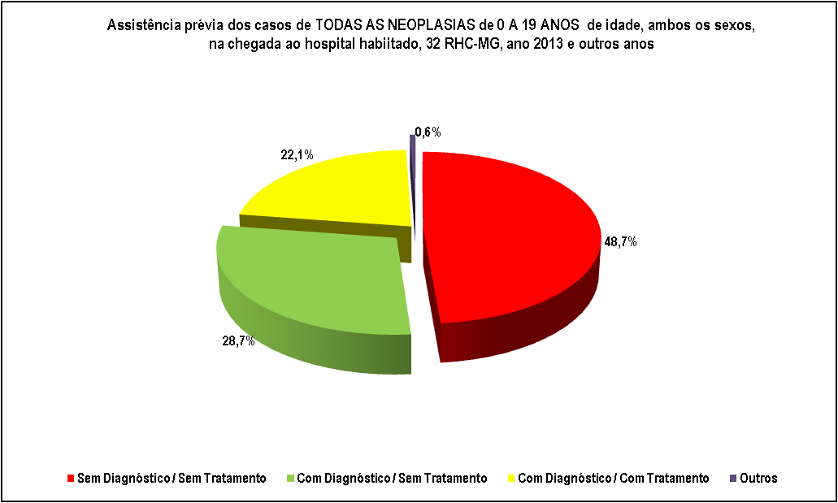
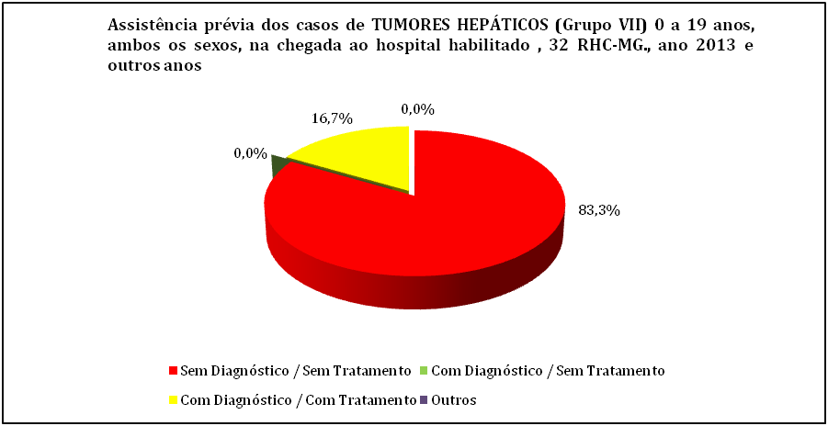
ASSISTÊNCIA PRÉVIA, TODAS AS NEOPLASIAS 0 A 19 ANOS, 32 RHC-MG, 2013
TODAS AS NEOPLASIAS:
48,5% CHEGAM NA 1ª CONSULTA
NA ALTA COMPLEXIDADE SEM O
DIAGNÓSTICO PRÉVIO.
SEM DIAGNÓSTICO
SEM TRATAMENTO
Pior situação HEPÁTICOS (VII)
83% DOS CASOS HOSPITALARES SEM DIAGNÓSTICO E SEM TRATAMENTO NA 1ª CONSULTA NO HOSPITAL

Slide 39
SITUAÇÃO DOS GRUPOS SEGUNDO SEM DIAGNÓSTICO NA ASSISTÊNCIA PRÉVIA, 32 RHC-MG, 2013
OS ELEVADOS PERCENTUAIS DE CASOS HOSPITALARES QUE CHEGAM NA ALTA
COMPLEXIDADE SEM DIAGNÓSTICO PRÉVIO. ESSA DEMORA PODE COMPROMETER
OS RESULTADOS DO TRATAMENTO MÉDICO.

Slide 40
EVIDÊNCIAS (RHC) PERFIL DA ASSISTÊNCIA CÂNCER INFANTO JUVENIL (0-19 ANOS)
A DISTRIBUIÇÃO DOS CASOS HOSPITALARES VARIA ENTRE OS GRUPOS E OBSERVA-SE A COERÊNCIA COM OS GRUPOS MAIS INCIDENTES (I, II, III)
EM RELAÇÃO AO ENCAMINHAMENTO NEM TODOS OS HOSPITAIS HABILITADOS RECEBEM PACIENTES 0-19 ANOS, 48% A 83% DOS GRUPOS CHEGAM NA ALTA COMPLEXIDADE SEM O DIAGNÓSTICO PRÉVIO PELA ATENÇÃO SECUNDÁRIA E QUANDO HÁ O DIAGNÓSTICO PRÉVIO VÁRIOS GRUPOS COM INTERVALO MÁXIMO ATÉ O INÍCIO DO TRATAMENTO ACIMA DE 100 DIAS DESTACANDO-SE OS PRINCIPAIS (I e II) ACIMA DE 200 DIAS.
EM RELAÇÃO À QUALIDADE DO TRATAMENTO, OS BAIXOS PERCENTUAIS SEM EVIDÊNCIA DA DOENÇA APÓS O 1ª TRATAMENTO SINALIZAM PROBLEMAS COM O PROGNÓSTICO FAVORÁVEL.
OS INDICADORES HOSPITALARES EVIDENCIAM PROBLEMAS RELEVANTES E PODE-SE SUPOR QUE AS CONDIÇÕES DA ASSISTÊNCIA PRÉVIA INFLUENCIAM SUBSTANCIALMENTE A QUALIDADE DO TRATAMENTO MÉDICO NO ALCANCE DE UM MELHOR PROGNÓSTICO

Slide 41
CONSIDERAÇÕES FINAIS
MORTALIDADE (SIM)
INCIDÊNCIA (RCBP)
PERFIL DA ASSISTÊNCIA (RHC)

Slide 42
CONSIDERAÇÕES FINAIS
O QUE É POSSÍVEL SABER DOS REGISTROS DE INFORMAÇÃO?
OS REGISTROS DE INCIDÊNCIA MOSTRAM A MAGNITUDE DO PROBLEMA NA POPULAÇÃO SINALIZANDO IMPORTANTES CARACTERÍSTICAS DOS GRUPOS DE RISCO PARA O PLANEJAMENTO ESTRATÉGICO DAS AÇÕES.
PORÉM, ESTUDOS DE SOBREVIDA DE 3 RCBP BRASILEIROS MOSTRAM BAIXOS VALORES APÓS 5 ANOS EVIDENCIANDO QUE HÁ FALHAS SEJA NO TRATAMENTO MÉDICO OU NA POLÍTICA DE PREVENÇÃO E CONTROLE

Slide 43
CONSIDERAÇÕES FINAIS
O QUE É POSSÍVEL SABER DOS REGISTROS DE INFORMAÇÃO?
OS REGISTROS HOSPITALARES DE CÂNCER GERAM IMPORTANTES INDICADORES DE AVALIAÇÃO. EM MINAS GERAIS FORAM ENCONTRADAS SÉRIAS DIFICULDADES NA REALIZAÇÃO DO DIAGNÓSTICO PRÉVIO (NA ATENÇÃO SECUNDÁRIA) E POR OUTRO LADO QUANDO O DIAGNÓSTICO PRÉVIO É REALIZADO DIVERSOS CASOS DOS GRUPOS COM INTERVALO MÁXIMO ACIMA DE 100 DIAS PARA O INÍCIO DO TRATAMENTO.
A FRAGILIDADE DA REDE DE ATENÇÃO PODE INFLUENCIAR DE FORMA NEGATIVA A QUALIDADE DO TRATAMENTO PODENDO EXPLICAR O BAIXO PROGNÓSTICO APÓS O 1º TRATAMENTO E O AUMENTO DESTE TIPO DE MORTALIDADE EM MINAS GERAIS

Slide 44
CONSIDERAÇÕES FINAIS
O QUE É POSSÍVEL SABER DA QUALIDADE DO TRATAMENTO PELOS REGISTROS DE INFORMAÇÃO?
OS REGISTROS SÃO CAPAZES DE PRODUZIR INFORMAÇÕES RELEVANTES PARA O PLANEJAMENTO ESTRATÉGICO E AVALIAÇÃO DA ASSISTÊNCIA E SOBRETUDO QUE VÁRIAS OUTRAS COMBINAÇÕES DOS DADOS PODEM SER FEITAS NO SENTIDO DA MELHOR INFORMAÇÃO.
EM RELAÇÃO AO TRATAMENTO FICA EVIDENTE QUE A SUA QUALIDADE ESTÁ DIRETAMENTE RELACIONADA COM A QUALIDADE DA POLÍTICA DE PREVENÇÃO E CONTROLE

Slide 45
AGRADECIMENTO
À COMISSÃO ORGANIZADORA PELO HONROSO CONVITE
ESPECIALMENTE A MARCELI OLIVEIRA SANTOS PELA GENTILEZA DESTA APRESENTAÇÃO, PARCERIA E MONITORAMENTO DOS TRABALHOS DE MINAS GERAIS
A PARCERIA É FORTE, O TRABALHO É MUITO E A AMIZADE É ETERNA
SUCESSO FOP RIO 2015

Slide 46
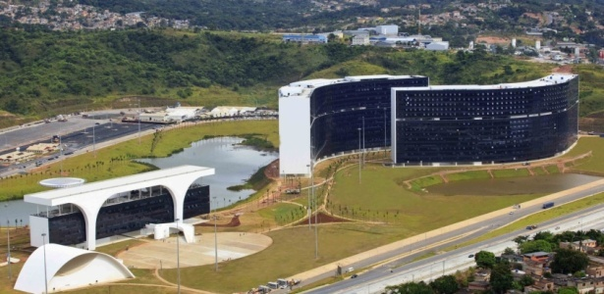
MUITO OBRIGADA
CIDADE ADMINISTRATIVA DE MINAS GERAIS
pav.se@saude.mg.gov.br
TELEFONES: 39160370 OU 60372

